Slide 1
软件包管理
邹建林

Slide 2
apt&dpkg
包管理
编包
01
目录
yum&rpm
包管理
编包
contents
02
03
顺便一提
下包网站

Slide 3
01
apt&dpkg

Slide 4
apt&dpkg
包管理

Slide 5

软件包是指具有特定的功能，用来完成特定任务的一个程序或一组程序
deb是Debian软件包格式的文件扩展名，将包文件信息
以及包内容经过gzip和tar打包而成
deb包管理工具有apt和dpkg
apt：Advanced Packaging Tool
主要用于自动从互联网的软件仓库中搜索、安装、升级、卸载软件或操作系统
dpkg：Debian Packager
为Debian专门开发的套件管理系统，方便本地软件的安装、更新及移除等

Slide 6
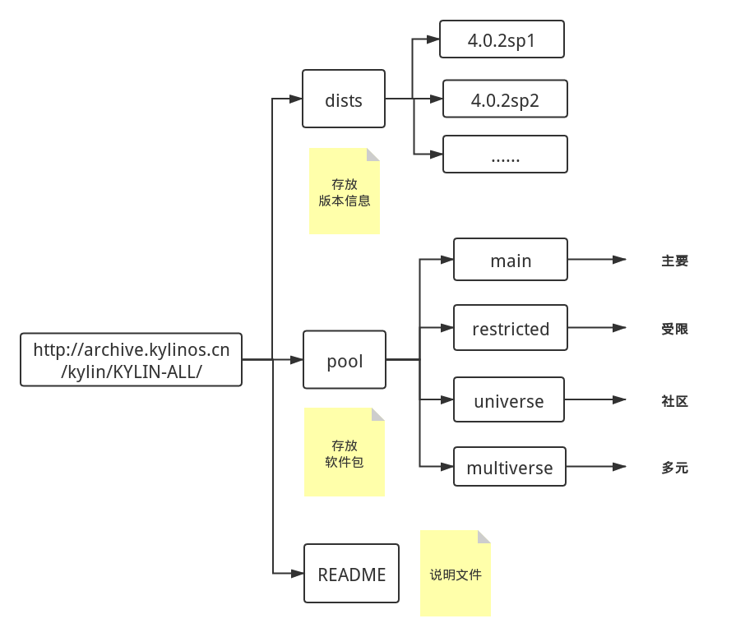
软件源仓库

Slide 7
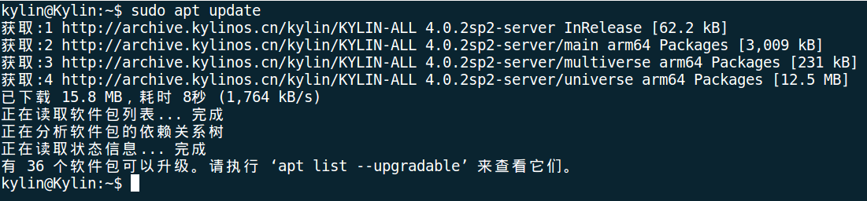
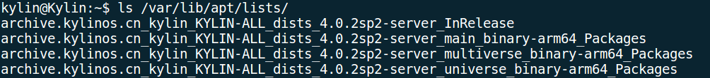
本地存储仓库信息：/var/lib/apt/lists

Slide 8
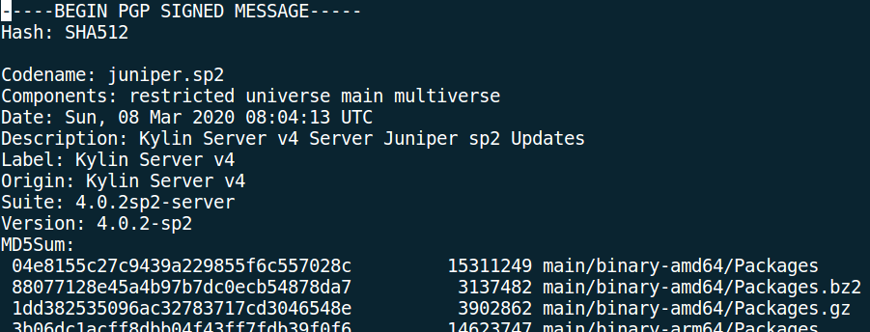
archive.kylinos.cn_kylin_KYLIN-ALL_dists_4.0.2sp2-server_InRelease
archive.kylinos.cn_kylin_KYLIN-ALL
_dists_4.0.2sp2-server_InRelease
存放软件源的摘要、校验信息等

Slide 9
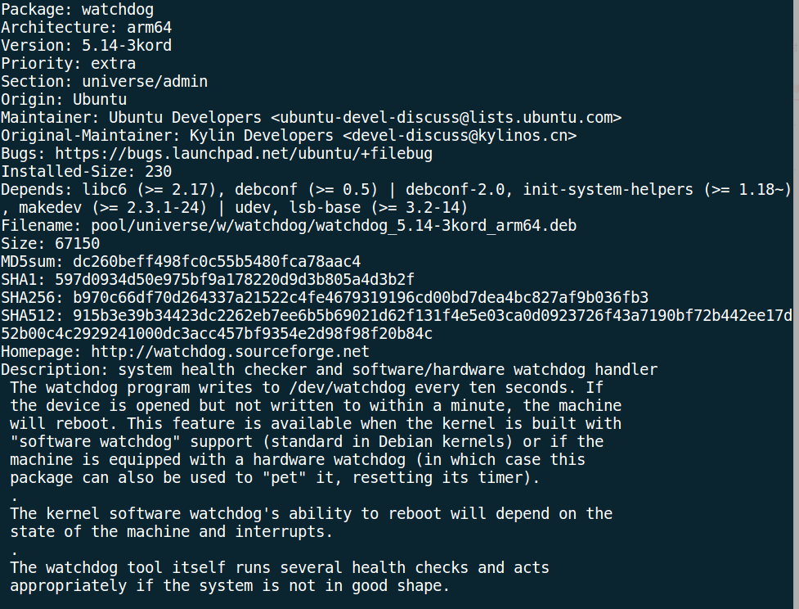
archive.kylinos.cn_kylin_KYLIN-ALL_dists_4.0.2sp2-server_InRelease
archive.kylinos.cn_kylin_KYLIN-ALL
_dists_4.0.2sp2-server_
main_binary-arm64_Packages
文件名指向的仓库内
存放的包的信息

Slide 10
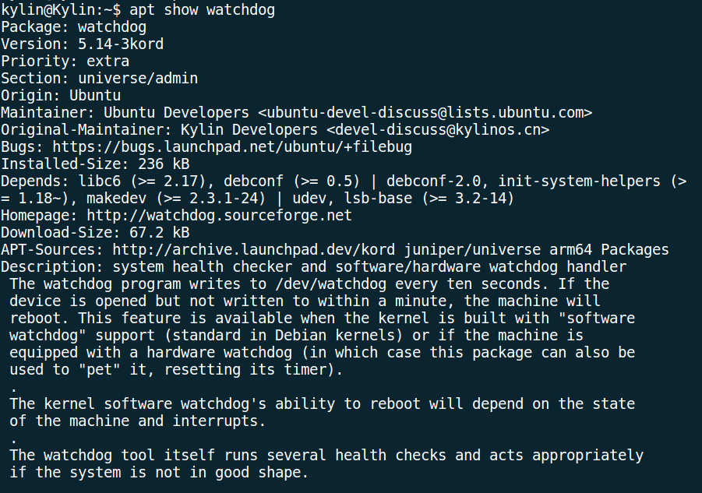
archive.kylinos.cn_kylin_KYLIN-ALL_dists_4.0.2sp2-server_InRelease
apt show的信息
即与前面相同

Slide 11
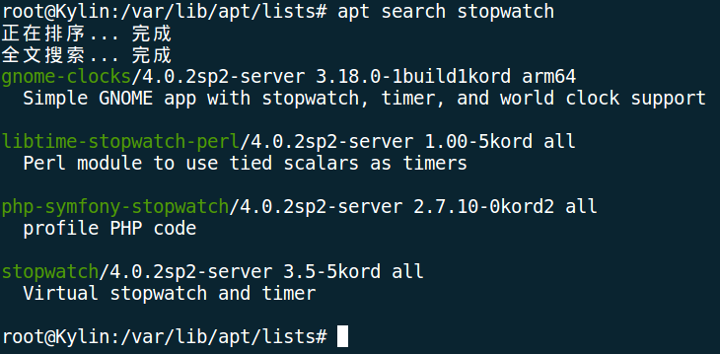
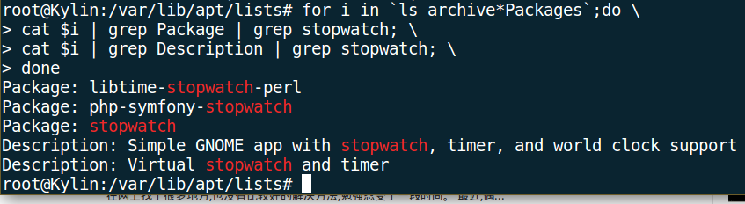
search操作是依据输入的名字，
在仓库中搜索包名和简要描述中
含有该名字的包

Slide 12
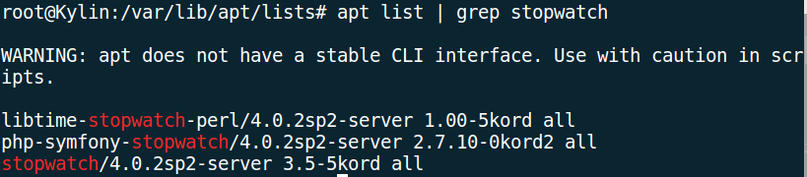
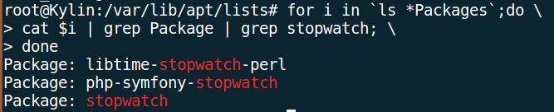
list操作则只在存储的包名中匹配

Slide 13
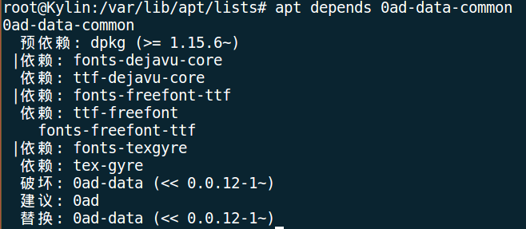
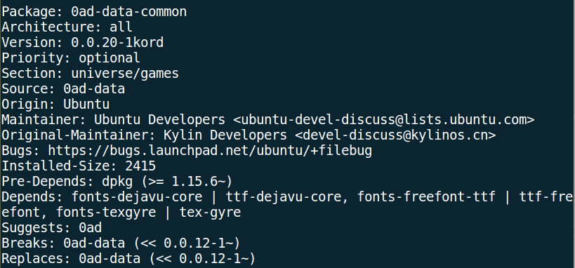
archive.kylinos.cn_kylin_KYLIN-ALL_
dists_4.0.2sp2-server_
universe_binary-arm64_Packages
对应包的条目下即有依赖信息

Slide 14
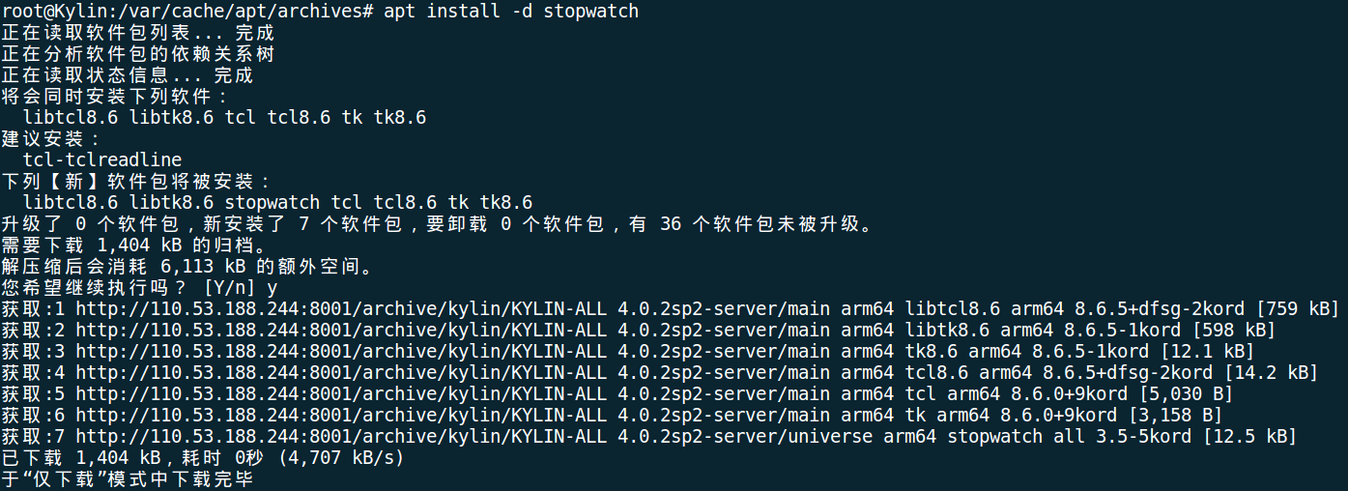
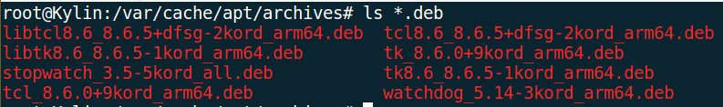
install -d下载指定包并拉取依赖
默认缓存路径：/var/cache/apt/archives

Slide 15
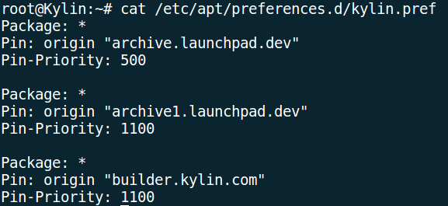
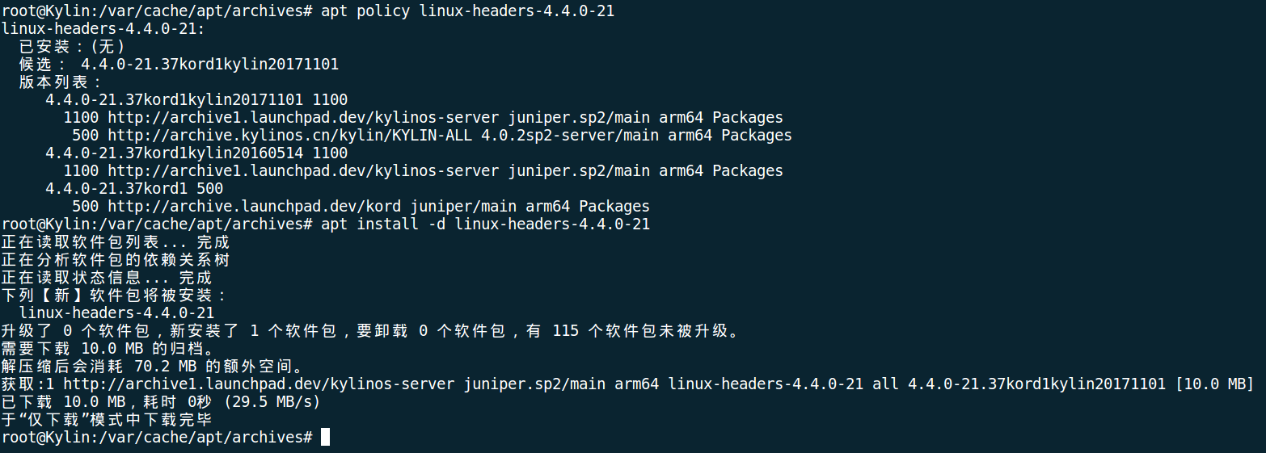
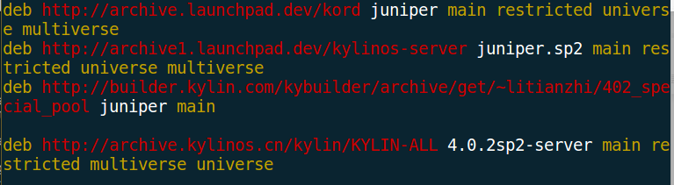
源优先级设置

Slide 16
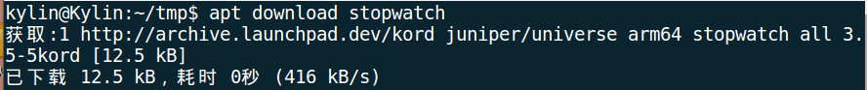

download仅下载指定包并储存在当前目录

Slide 17
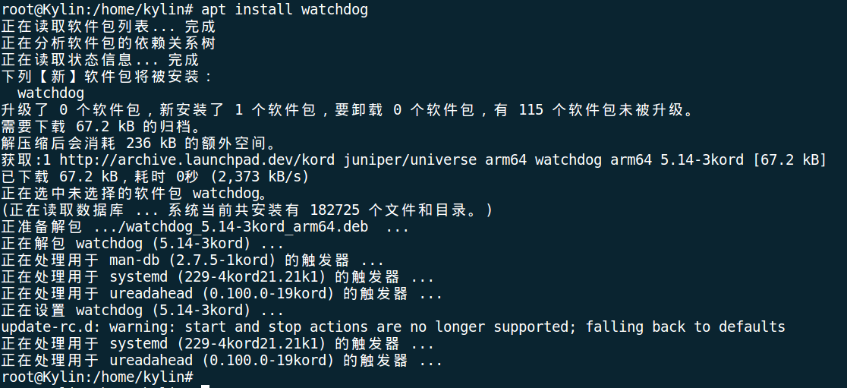

Slide 18
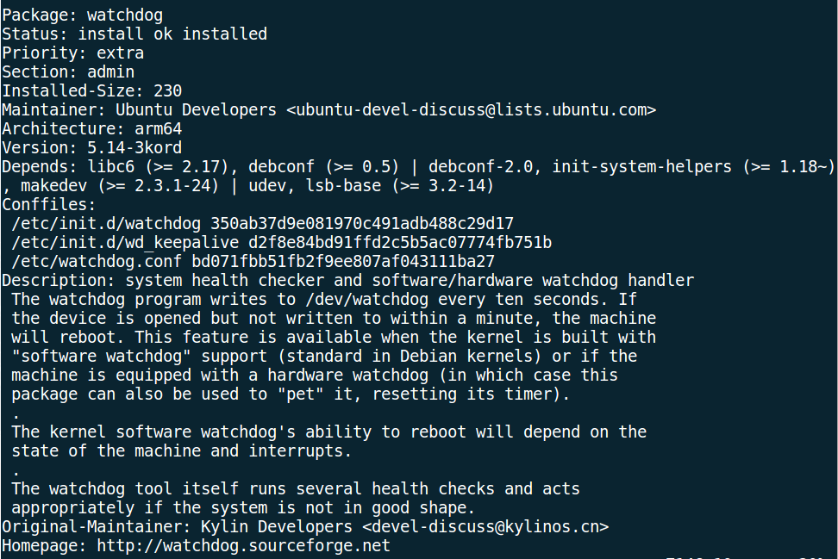
/var/lib/dpkg/status
不要随意修改或者删除这个文件，否则会影响包管理。
恢复方法：
同文件夹下有个status-old备份；
也可以从装了差不多包的机器拷一份status

Slide 19
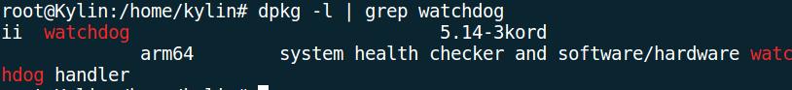
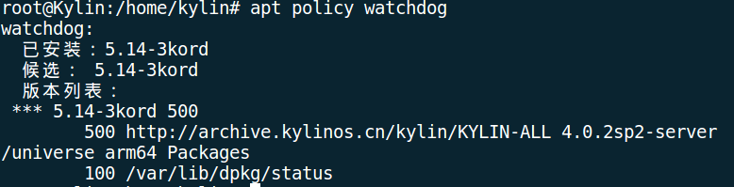
dpkg显示ii，同时apt policy会显示已安装版本和/var/lib/dpkg/status

Slide 20
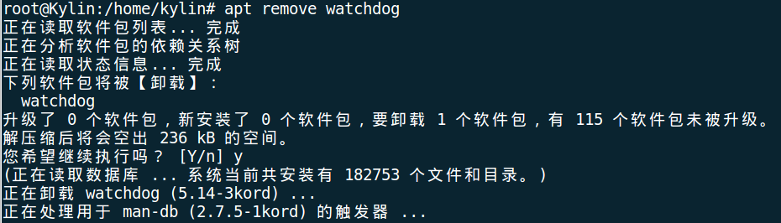
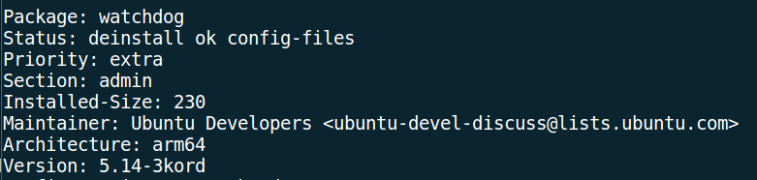
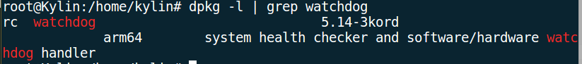
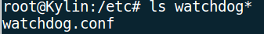
/var/lib/dpkg/status

Slide 21
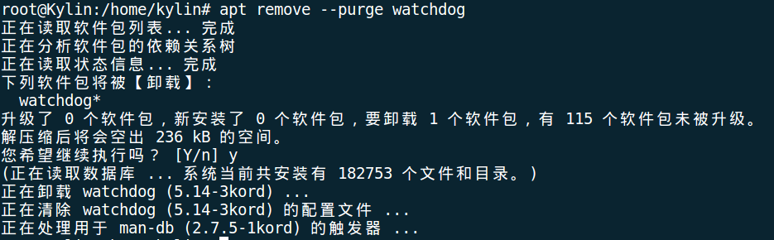
在status文件中的记录被删除，
dpkg无查询结果，/etc下配置文件
也被删除

Slide 22
注：
dpkg --remove、dpkg --purge与上述apt操作同理
同时，apt autoremove与apt autoremove --purge也同理
但autoremove会将指定包的依赖文件一并卸载

Slide 23
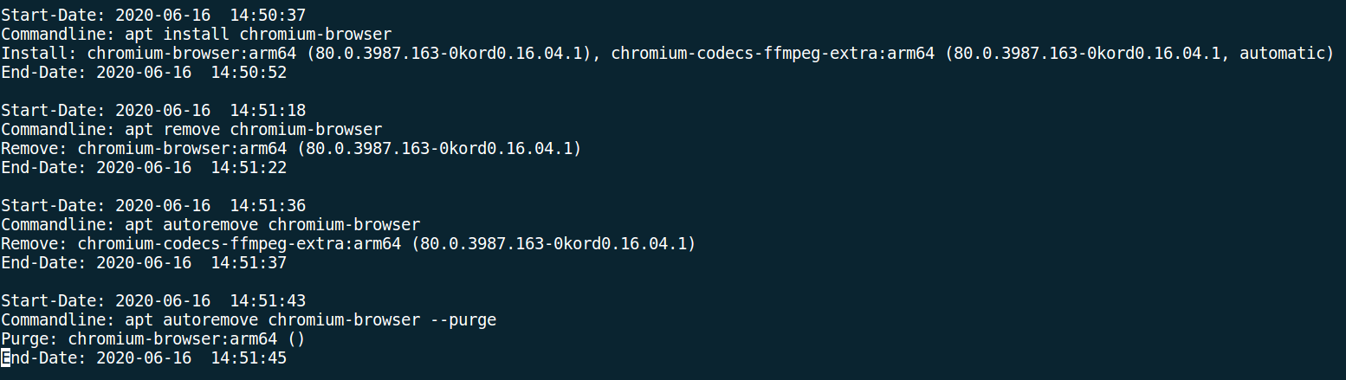
/var/log/apt/history.log
apt操作命令历史及效果

Slide 24
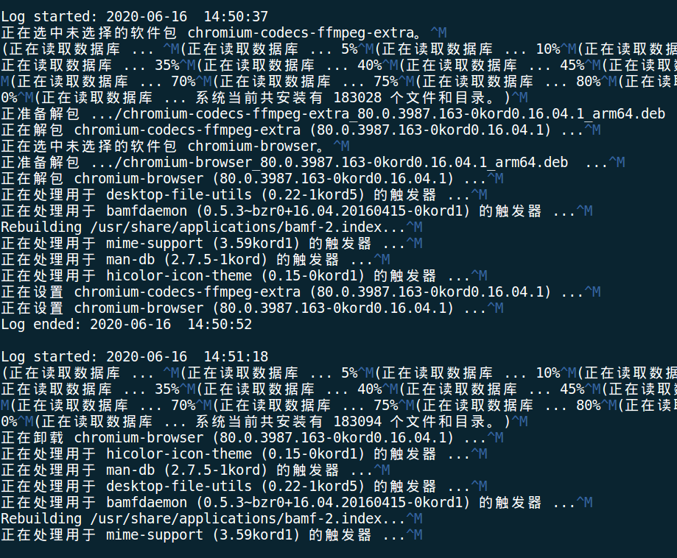
/var/log/apt/term.log
与history记录对应的apt操作的过程信息

Slide 25
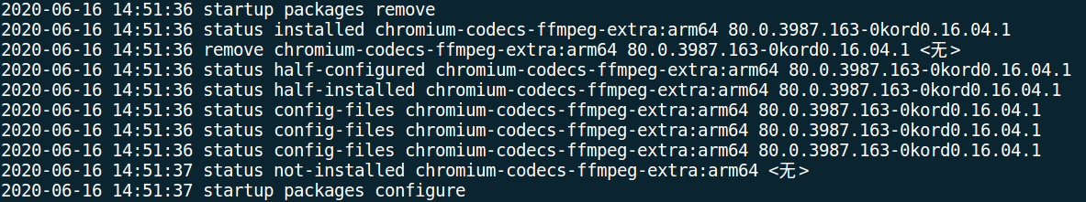
/var/log/dpkg.log
dpkg的操作记录

Slide 26
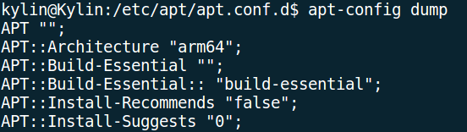
附：
关于apt的配置
apt-config dump 可查看当前apt的所有配置
修改配置：
一次性：执行apt命令相关时，加 -o 参数=参数值
如：apt update -o Dir=”/opt”
一直有效：在/etc/apt/apt.conf.d下按其他文件命名格式
新建配置文件，文件内容格式参照apt-config dump

Slide 27
apt&dpkg
编包

Slide 28
法1
从零开始做包

Slide 29
deb包一般由两部分组成，DEBIAN部分和data部分
DEBIAN部分的文件构成deb包基本信息，data部分的文件作为deb包的数据文件
test
├── DEBIAN
│ ├── control
│ ├── postinst
│ ├── postrm
│ ├── preinst
│ └── prerm
├── opt
│ └── test
└── usr
└── share
└── doc
└── test
└── changelog.gz
DEBIAN
当前的test/目录作为deb包的根目录
即安装时, 除DEBIAN目录的其他目录
原样复制到系统的/目录下
data

Slide 30
示例
制作一个test包，实现在/opt/目录下生成一个test目录，而且/opt/test/目录放置一个test.sh的脚本和一个test.txt（test.sh的内容是执行date并记录到test.txt里），同时生成/usr/share/doc/test/目录并在目录下放置changelog.gz

Slide 31
1、创建工作目录：mkdir test
2、构建DEBIAN：mkdir test/DEBIAN
DEBIAN目录下一般有control文件，preinst、postinst、prerm和postrm四个脚本
control：包的基本信息参数。
preinst：包解压前需要执行的操作，如为要被升级的包停止相关服务
postinst：包安装后执行的操作，如启动相关服务或设置开机自启
prerm：包卸载前需要执行的操作，如停止相关服务
postrm：卸载软件包执行的操作，如桌面快捷方式

Slide 32
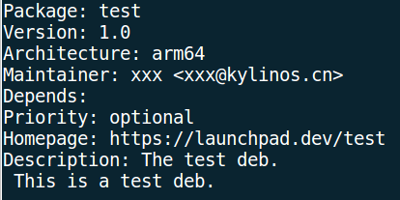
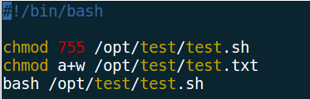
test/DEBIAN/control
test/DEBIAN/postinst
chmod a+x preinst postinst prerm postrm

Slide 33
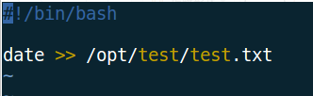
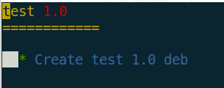
3、创建data目录
①mkdir -p test/opt/test，本目录下新建test.sh和test.text
test/opt/test/test.sh
②mkdir -p test/usr/share/doc/test/，本目录下新建changelog.gz，
内容可以参考系统/usr/share/doc/下其他软件的写法

Slide 34
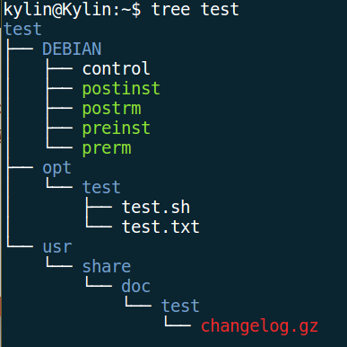
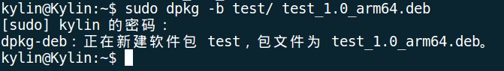
4、打包
sudo dpkg -b test/ test_1.0_amd64.deb
打包规范：包名_版本_架构.deb
打完包可以dpkg -I 查看包的信息

Slide 35
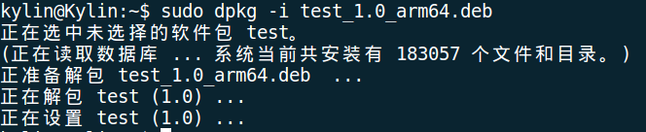
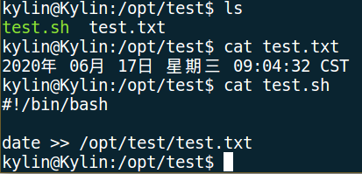
5、安装检验
sudo dpkg -i test_1.0_amd64.deb
①在opt下新建了test目录，并且下面有test.sh和test.txt，test.txt的内容是装包的时间

Slide 36
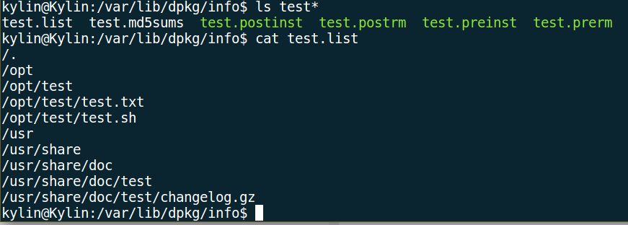
②生成了/usr/share/doc/test/changelog.gz
可以使用apt changelog test 或者 vim 查看
③在/var/lib/dpkg/info下生成了test相关的文件，test.list即data清单

Slide 37
法2
从源码包编包
注：适用于已有deb包是在当前系统环境下编译而成，或编译该包的系统与当前系统大版本相同，
进而对这个deb包进行重编或者修改部分源码定制deb包

Slide 38
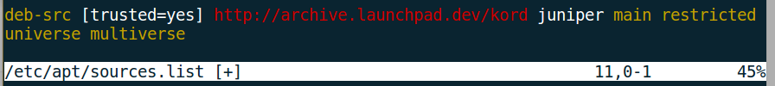
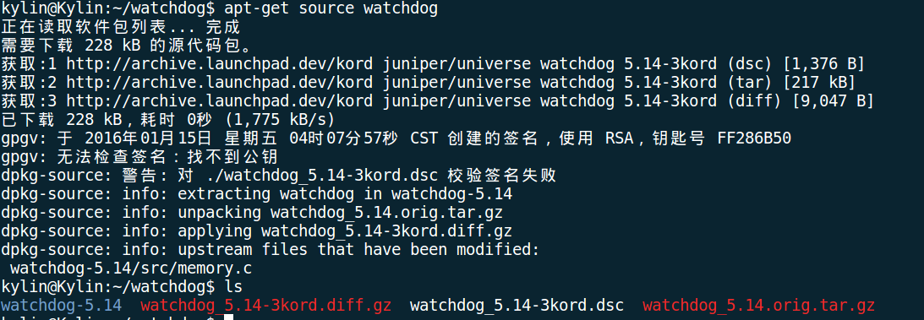
1、准备工作
①配置deb-src源并update（如有其他途径获取源码包可不配置）
②获取源码包（命令行或自行获取下面三个文件，新建工作目录并进入）
package_version.orig.tar.gz
package_version-revision.debian.tar.gz
package_version-revision.dsc
apt-get source apt

Slide 39
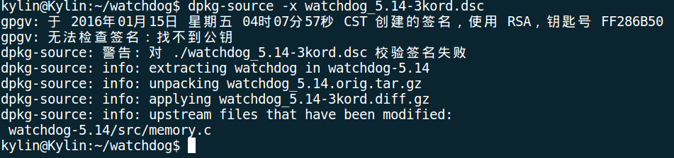
2、修改源码包
①解析：dpkg-source -x apt_1.2.10kord1k1.dsc
②修改源码包：进入解析完成得到的目录修改需要的文件
例如打补丁，修改changelog

Slide 40
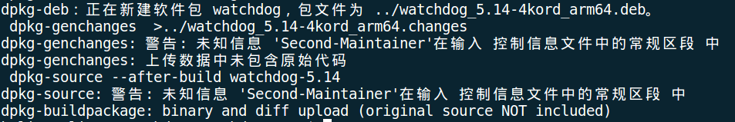
3、拉取编包所需依赖
sudo apt-get build-dep watchdog
4、编包
dpkg-buildpackage
自动完成所有从源代码包构建二进制包的工作
注：报缺包则安装之
5、编译完成后若无报错即可获得对应包

Slide 41
02
yum&rpm

Slide 42
yum&rpm
包管理

Slide 43

rpm最初由Red Hat Linux发行版为管理软件包而产生
rpm包管理工具有yum和rpm
yum：Yellow dog Updater, Modified
Shell前端软件包管理器，基于RPM包管理
能够从指定的服务器自动下载RPM包并且安装，可以自动处理依赖性关系
rpm：Red-Hat Package Manager
RPM软件包管理工具，以数据库记录的方式来管理软件包的信息

Slide 44
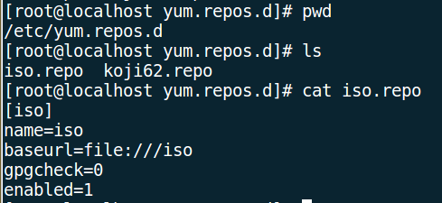
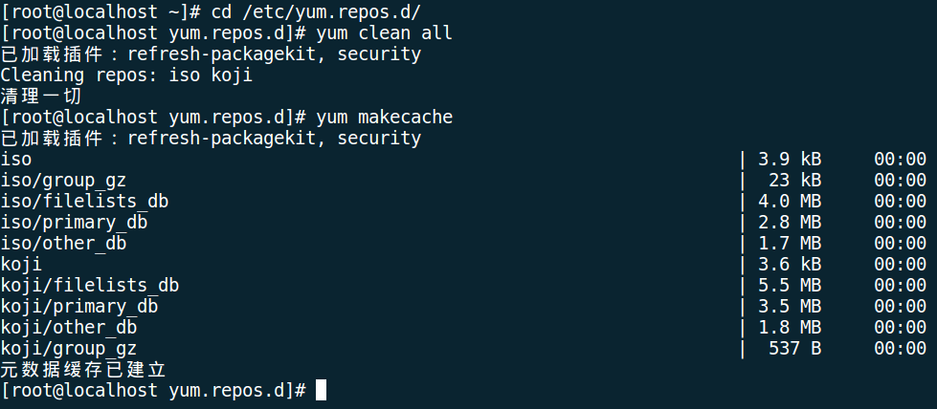
修改yum源，清理原有缓存并新建缓存

Slide 45
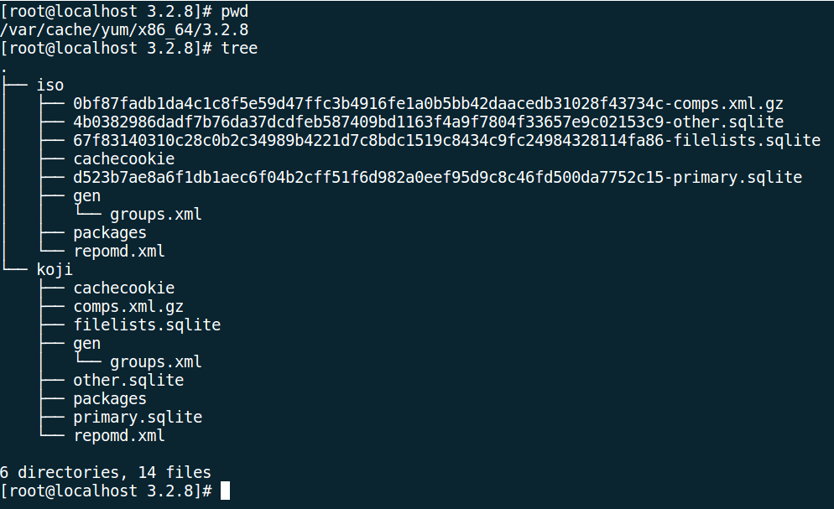
本地存储
仓库信息

Slide 46
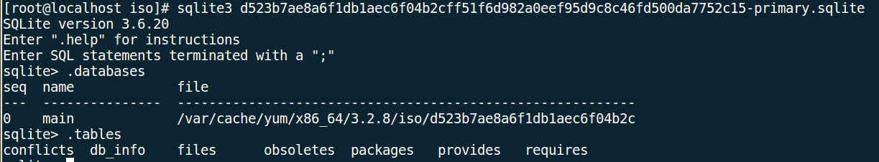
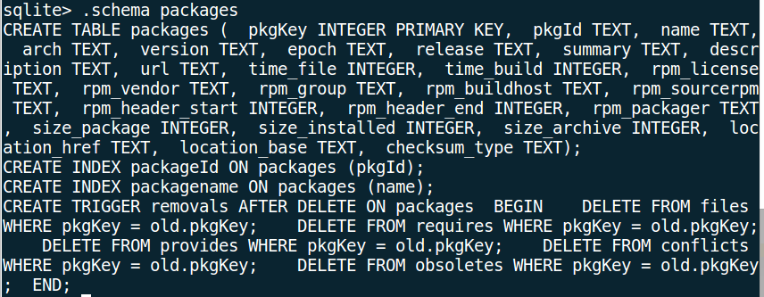
仓库表信息

Slide 47
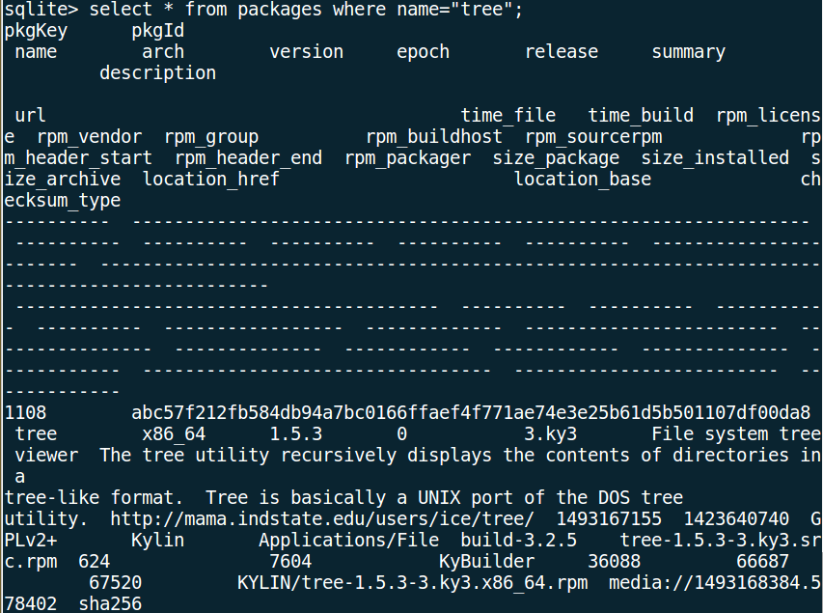

Slide 48

yum info即与数据库中相应条目相同

Slide 49


Slide 50


安装之后本地yumdb目录生成包对应条目

Slide 51

软件包安装的信息

Slide 52

卸载软件
则该条目被删除

Slide 53


/var/lib/rpm
Packages承担与apt的status相应的作用
若将其移除，则rpm查询无结果

Slide 54
/var/lib/rpm
Packages承担与apt的status相应的作用
若将其移除，则rpm查询无结果

Slide 55


附：
yum下包
yumdownloader下载指定包到当前目录，--desttir可以指定存放路径
--resolve则可以指定带依赖下载

Slide 56


关于yum的配置
yum-config-manager可查看当前yum的所有配置
修改配置：
yum -c, --config=[config file]
或者修改/etc/yum.conf（这里面也可以配源）

Slide 57

yum日志
/var/log/yum.log

Slide 58
yum&rpm
编包

Slide 59
法1
从零开始做包

Slide 60
rpmbuild/
├── BUILD
├── RPMS
├── SOURCES
├── SPECS
└── SRPMS
1、工具准备
sudo yum install rpmdevtools
或者仅安装rpm-build
2、工作目录准备
rpmdev-setuptree，在~下生成一个rpmbuild文件夹
或者手动：mkdir -p ~/rpmbuild/{SPECS,SOURCES,BUILD,RPMS,SRPMS}
rpmbuild/
├── SPECS → spec目录，保存RPM包配置（spec）文件
├── SOURCES → 源代码目录，保存源码包（如tar包）和patch补丁
├── BUILD → 构建目录，源码包被解压至此，在该目录下完成编译
├── RPMS → RPM包目录，生成/保存二进制RPM包
└── SRPMS → RPM包源码目录，生成/保存源码RPM包

Slide 61

rpmbuild/
├── BUILD
├── RPMS
├── SOURCES
├── SPECS
└── SRPMS
3、将源码压缩包及补丁等放置于SOURCES（源码包打成压缩包）
4、编辑spec文件
在SPEC下vim hello_world.spec（会自动填充一些内容）

Slide 62
rpmbuild/
├── BUILD
├── RPMS
├── SOURCES
├── SPECS
└── SRPMS
Name: hello_world #包名
Version: 1.0 #版本
Release: 1%{?dist} #发布序号
Summary: First rpm #简要说明
License: GPL #许可证
Source0: %{name}-%{version}.tar.gz #源码包
#BuildRequires:
#Requires: #依赖
%description #描述
This is the first rpm
%prep #预处理操作，比如解开源程序压缩包
%setup -q
%build #构建包的操作和配置（相当于configure和make）
%install #安装操作（相当于make install）
#make install DESTDIR=%{buildroot}
cp -a * %{buildroot}

Slide 63
rpmbuild/
├── BUILD
├── RPMS
├── SOURCES
├── SPECS
└── SRPMS
%pre #安装前的操作
%post #安装后的操作
cp hello_world.txt /home/kylin
echo "谢谢你安装我"
%preun #卸载前的操作
echo "你要失去我了...."
%postun #卸载后的操作
echo "再见！"
%clean #清理时执行的操作
%files #文件（将被放入rpm中）
%doc
/hello_world.txt
%changelog #日志（可参考rpm -q --changelog 其他软件的结果）
* Fri Jun 19 2020 xxx <xxx@kylinos.cn> 1.0
- create

Slide 64

rpmbuild/
├── BUILD
├── RPMS
├── SOURCES
├── SPECS
└── SRPMS
5、编包
rpmbuild -ba SPECS/hello_world.spec
-bp #只执行spec的%pre段（解源代码包并打补丁）
-bc #执行spec的%pre和%build段（准备并编译）
-bi #执行spec的%pre， %build与%install（准备，编译并安装）
-bb #只建立二进制包
-bs #只建立源码包
-ba #建立源码与二进制包（常用）

Slide 65

rpmbuild/
├── BUILD
├── RPMS
├── SOURCES
├── SPECS
└── SRPMS
查看软件包的信息
即spec前面的信息
列出软件包的文件列表
即%file

Slide 66



rpmbuild/
├── BUILD
├── RPMS
├── SOURCES
├── SPECS
└── SRPMS
试安装
在～下生成了
hello_world.txt
卸载

Slide 67
法2
从源码包编包

Slide 68

rpmbuild/
├── BUILD
├── RPMS
├── SOURCES
├── SPECS
└── SRPMS
以watchdog-5.6-5.ky3.src.rpm为例
1、获取源码包
yumdownloader --source watchdog
或者自行取得watchdog-5.6-5.ky3.src.rpm
2、解析源码包
rpm --ivh watchdog-5.6-5.ky3.src.rpm
无报错则会在~下生成rpmbuild文件夹
也可以用rpmbuild --rebuild watchdog-5.6-5.ky3.src.rpm
（可能会报缺包，比如automake和gcc，装之）

Slide 69


rpmbuild/
├── BUILD
├── RPMS
├── SOURCES
├── SPECS
└── SRPMS
3、修改源码包：
进入解析后得到的目录修改需要的文件
例如在SOURCES中增加补丁，最后修改SPECS/watchdog.spec，增加补丁说明，增加changelog等
4、拉取依赖
sudo yum-builddep watchdog.spec

Slide 70

rpmbuild/
├── BUILD
├── RPMS
├── SOURCES
├── SPECS
└── SRPMS
5、编包
rpmbuild -bb watchdog.spec
编译完成后若无报错即可获得对应包

Slide 71
03
下包网站

Slide 72
这些大师
每次发包都得找虚拟机
还不一定有对应系统的虚拟机，然后就得新建一个虚拟机
只需要关键文件，下包脚本自行配置，轻松实现下包
下包脚本：121.36.33.184/download/kypack
进一步封装成网站，下包更简单
下包网站：121.36.33.184

Slide 73


1、查询
·输入包名（或查询关键词）
·选择目标系统版本
·点击“查询”按钮
·选择查询选项（即apt-cache xxx，默认为search）
·输入额外选项（可不填）
·点击“确定”按钮，稍候一会儿，查询结果即会在下方显示
2、下载
·输入准确包名（如果不知道准确包名建议先查询）
·选择目标系统版本
·点击“下载”按钮
·选择是否需要依赖（默认为不需要）
·点击“确定”按钮，稍候一会儿，下载结果即会在下方显示
注：为了便于用户下载，若后台下载成功会自动做成tar.gz包
点击链接下载即可

Slide 74
I、U系
①如果已安装虚拟机
**kyinfo：/etc/.kyinfo
**status文件：/var/lib/dpkg/status
**sources.list：使用当前虚拟机内可用的源或者自行创建
②如果仅有系统iso
以下仅为建议步骤，具体挂载位置或方法可以自行设置
sudo mkdir /mnt/mnt1 /mnt/mnt2
sudo mount xxx.iso /mnt/mnt1
**kyinfo：/mnt/mnt1/.kyinfo
cd /mnt/mnt1/casper
sudo mount filesystem.squashfs /mnt/mnt2
**status：/mnt/mnt2/var/lib/dpkg/status
**sources.list：自行创建
II、R系
*注：目前仅支持安装虚拟机后获取相应文件方式
**kyinfo：/etc/.kyinfo
**Packages文件：/var/lib/rpm/Packages
**repo：使用当前虚拟机内可用的源或者自行创建
3、追加版本
如果首页版本下拉列表没有所需要的版本，可以进行追加
（已将大部分版本加入，下载时可选择相近版本）
.kyinfo： 版本信息（获取版本，架构）
status/Packages：初始包信息（便于拉取依赖）
sources.list/repo：源文件（apt源或者yum源）

Slide 75



②②
③
①
②

Slide 76
58-------------------------------------------------------------------------------------------------------------------------------------------------------------------------------------------------------------------------------------------------------------------------------------------------------------------------------------------------------------------------------------------------------------------------------------------------------------------------------------------------------------------------------------------------------------------------------------------------------------------------------------------------------------------------------------------------------------------------------------------------------------------------------------------------------------------------------------------
谢谢
我讲完了

